Slide 1
Русский язык
Правописание

Slide 2
Дать название данной группе слов
Остров
Снег
Вечер
Пчела
Дети
Имя
существительное

Slide 3
По какому признаку создана группа? Как ее можно продолжить?
Буквы О – Ё после шипящих в корне слова
Пчёлка
жёлудь
шофёр
шёпот

Slide 4
Цилиндр, цирк, акация
Звук Ы И после Ц

Slide 5
Аллея, территория, суббота, шоссе…
Удвоенная согласная в корне слова

Slide 6
По какому признаку создана данная группа слов?
имена сущ.
ж.р
имена сущ.
м.р
Дочь
Малыш
Рожь
Ключ
Брошь
Ландыш

Slide 7
Распределите звуки на 2 группы, используя свойство: «Все шипящие»
п
р
ж
с
щ
м
ш
н
ч
п
р
ж
щ
с
м
ш
ч
н

Slide 8
Как назвать данную группу?
улица
Однокоренные слова
Формы слова
улицы
улицей
улицу

Slide 9
Какое слово лишнее в данной группе?
капель
скворец
птенец
пшеница
зелень

Slide 10
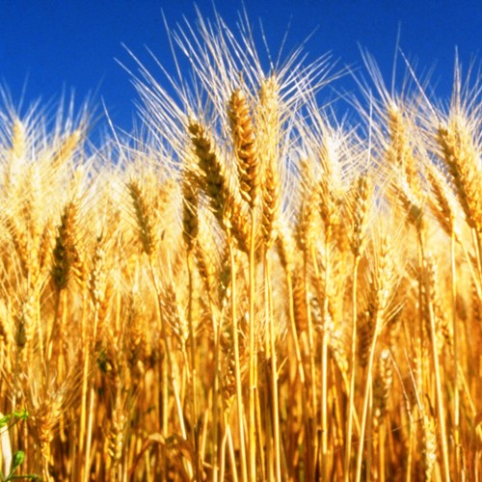
Пшеница
Камыш
пшениц.й ? камыш.м?

Slide 11
Гласные в окончаниях имён существительных после шипящих и Ц

Slide 12
-ой -ей

Slide 13
-ом -ем
Кирпичом
Лапшой
Овцой
Ножом
Плющом
Кольцом
Концом
Сердцем
Пшеницей
Ученицей
Певицей
Умницей
Крышей

Slide 14
калач.м
ш.коладом
туч.й
ландыш.м
ж.лудем
пч.лкой
прич.ской
карандаш.м

Slide 15
Шепотом
Шорохом
Шерсткой
Желудем
Крыжовником
Мечом
Плащом
Циркачом
Ежом
Чертежом
Свечой

Slide 16
- Рощей, водицей, задачей - Птицей, сторожем, зайцем - Борцом, душем, полотенцем, свечой - Овощем, танцем, дворцом
кожей борщом
задачей гаражом
душем бойцом
обручем мечом
маршем лучом
товарищем ключом

